Slide 1

PAN 8. predavanje

Slide 2


Slide 3


Slide 4
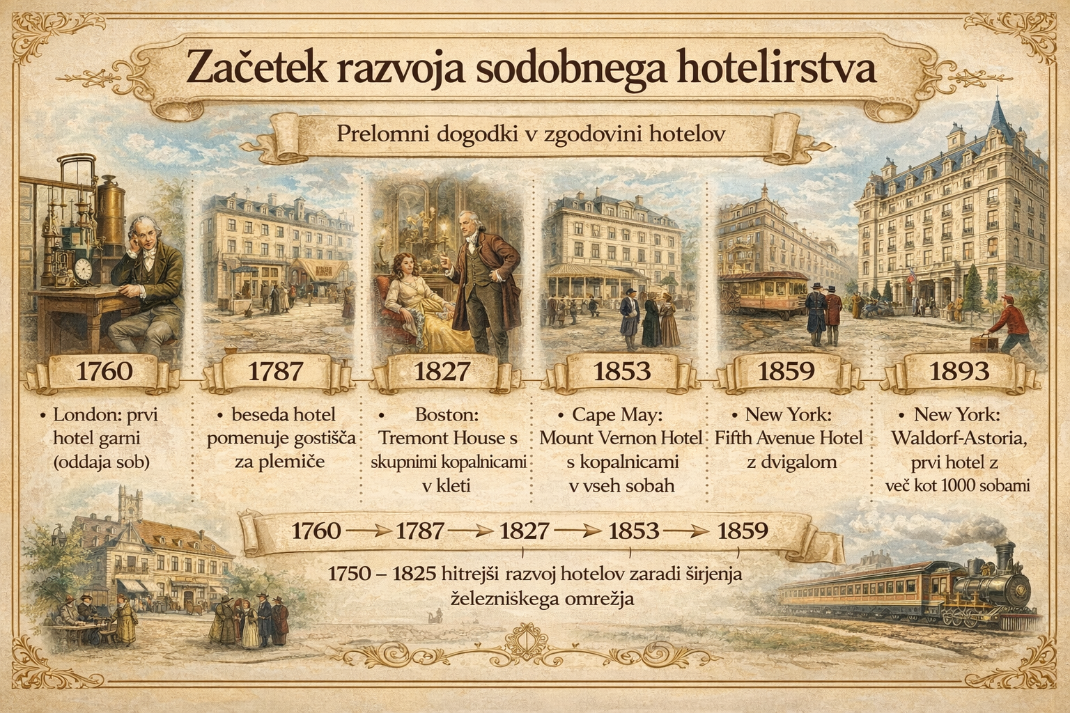

Slide 5


Slide 6
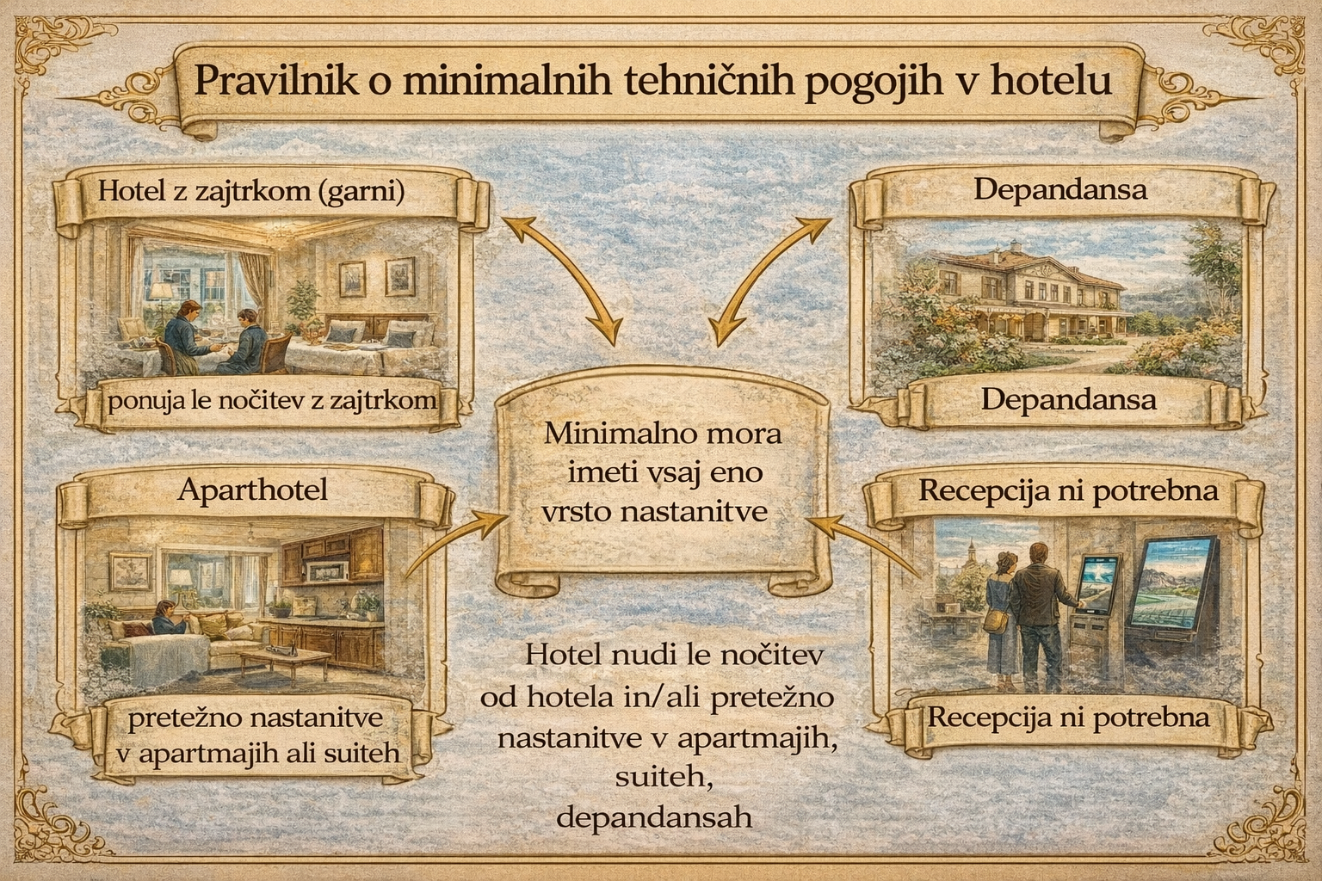

Slide 7
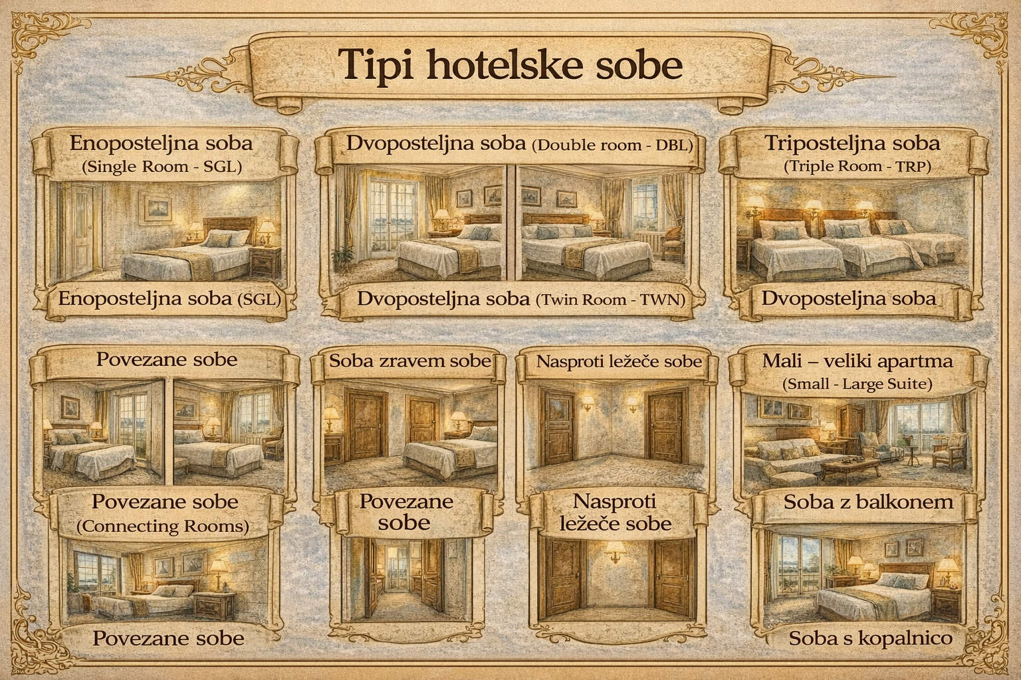

Slide 8
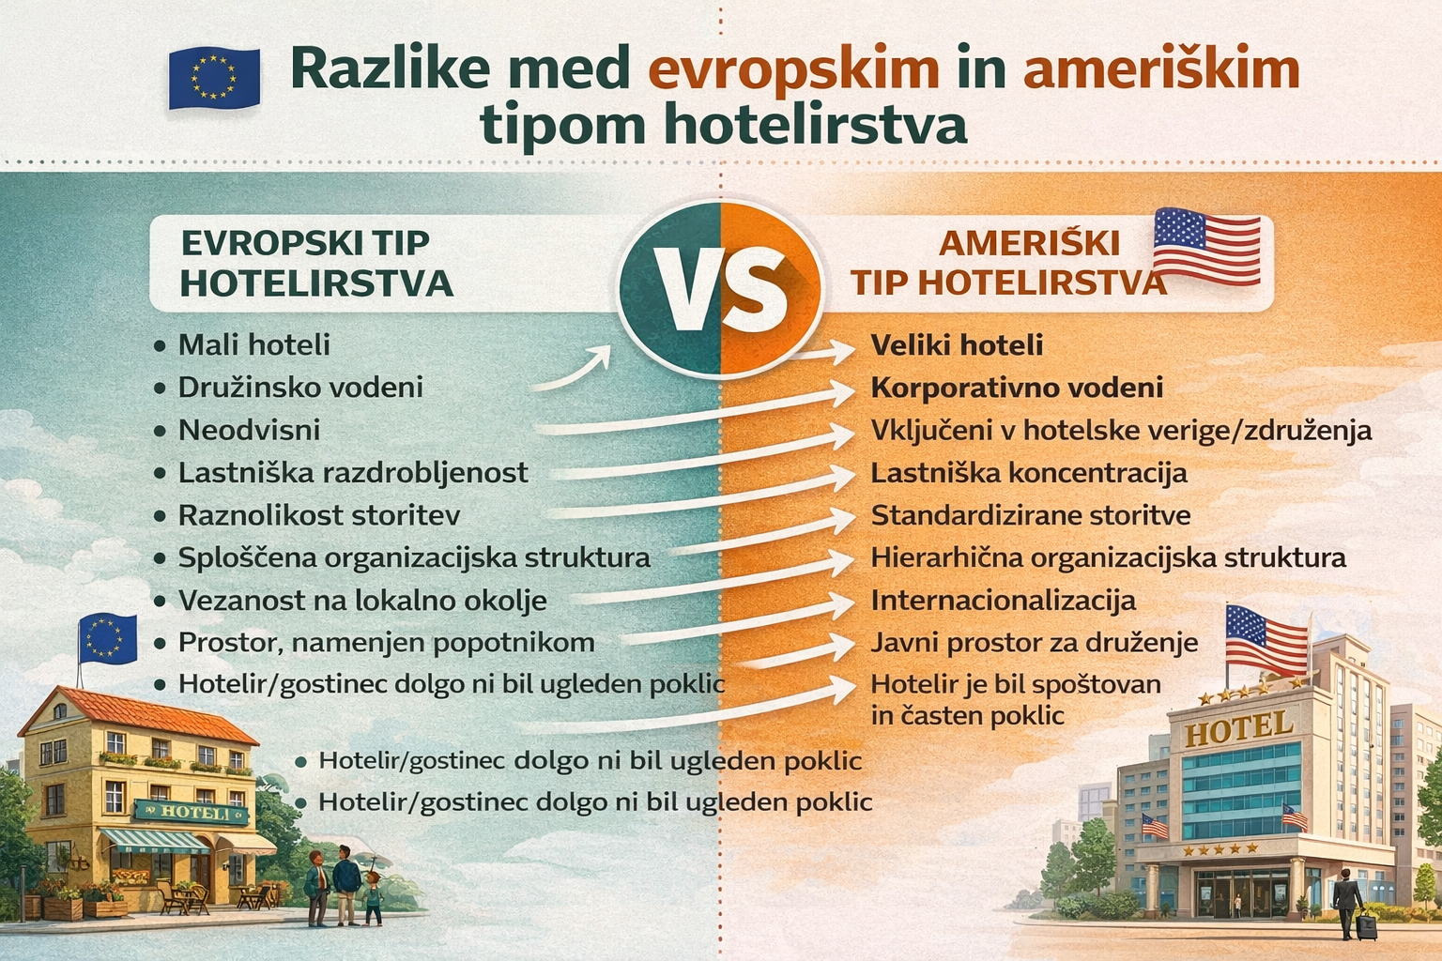

Slide 9
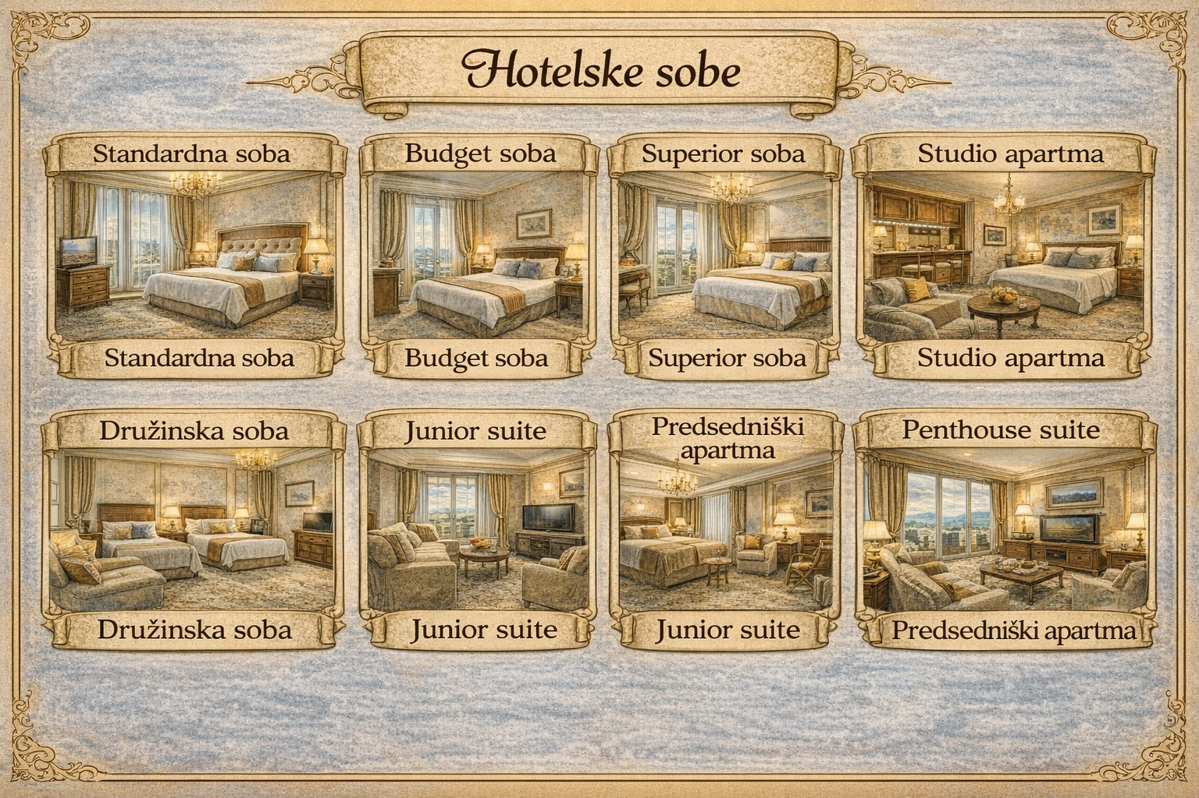

Slide 10
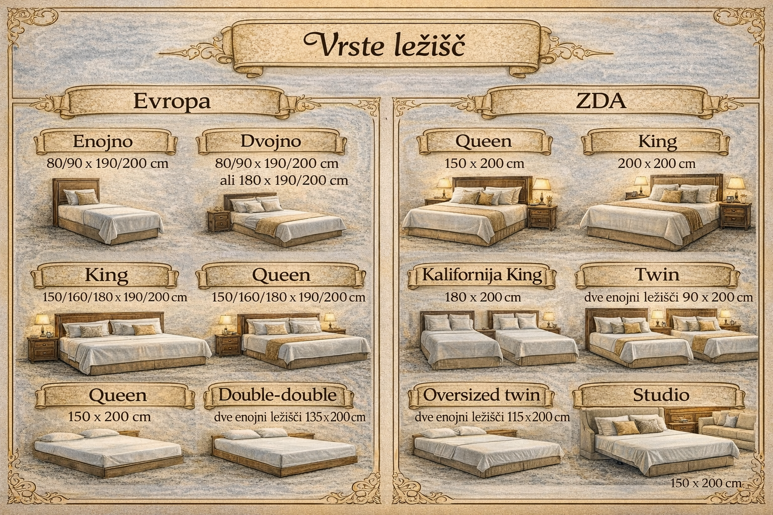

Slide 11
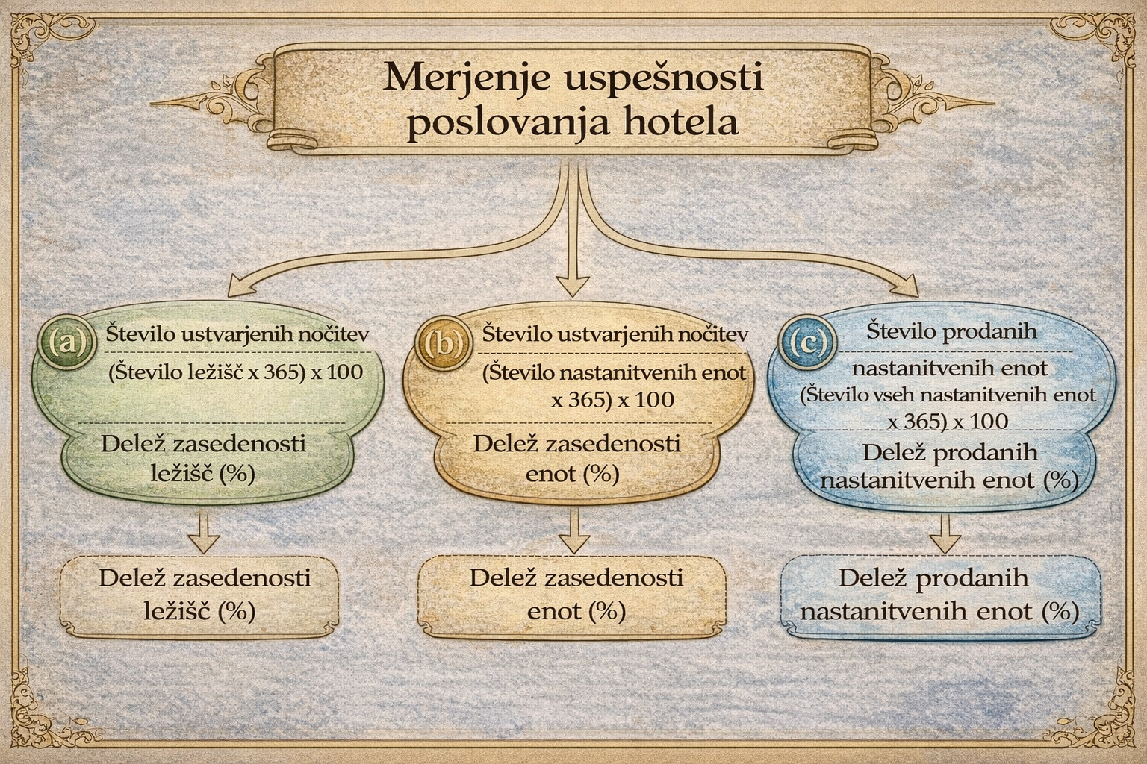

Slide 12
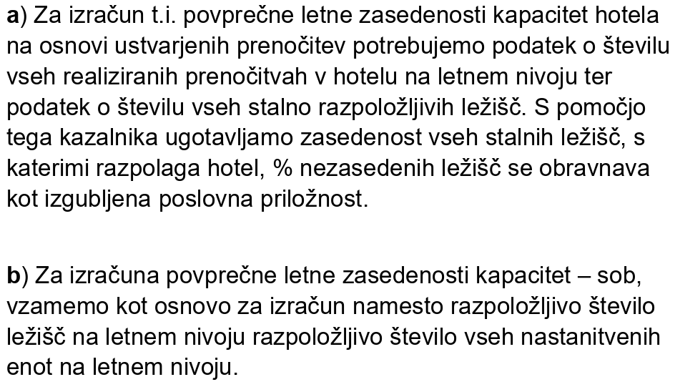
Merjenje uspešnosti poslovanja hotela Metodološko pojasnilo izračuna zasedenosti

Slide 13
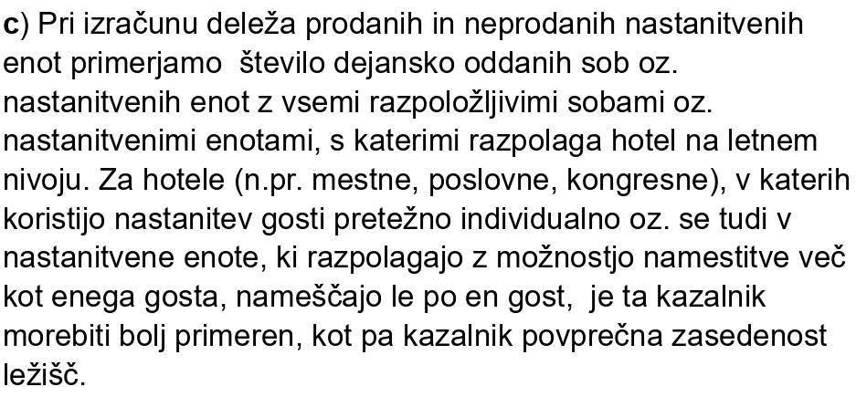
Merjenje uspešnosti poslovanja hotela Metodološko pojasnilo izračuna zasedenosti

Slide 14
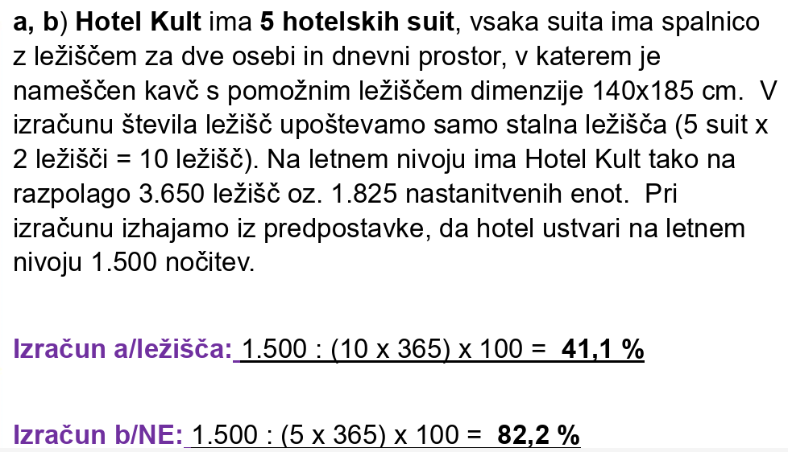
Merjenje uspešnosti poslovanja hotela
Praktičen prikaz izračuna kazalnika zasedenosti:

Slide 15
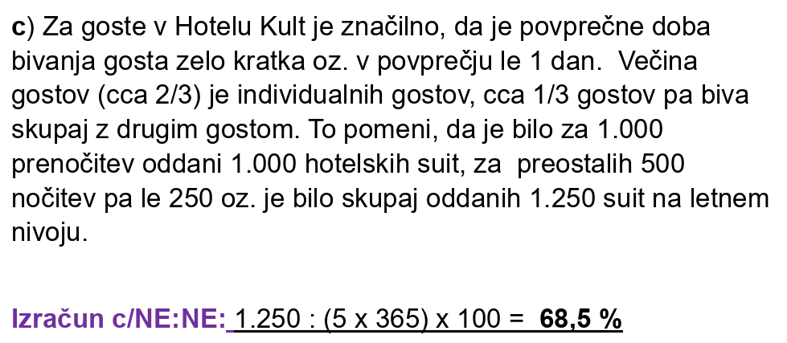
Merjenje uspešnosti poslovanja hotela
Praktičen prikaz izračuna kazalnika zasedenosti:

Slide 16
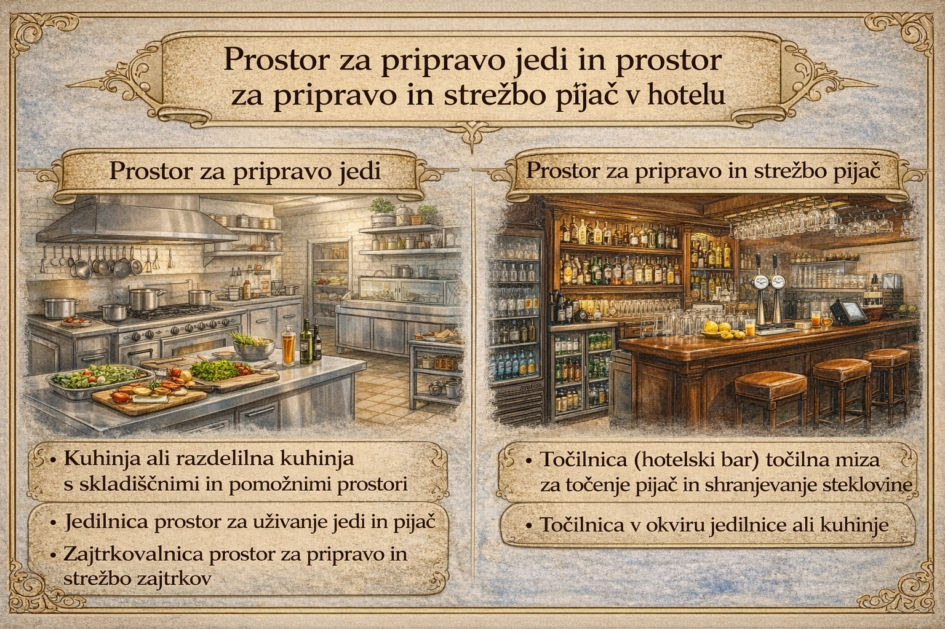

Slide 17
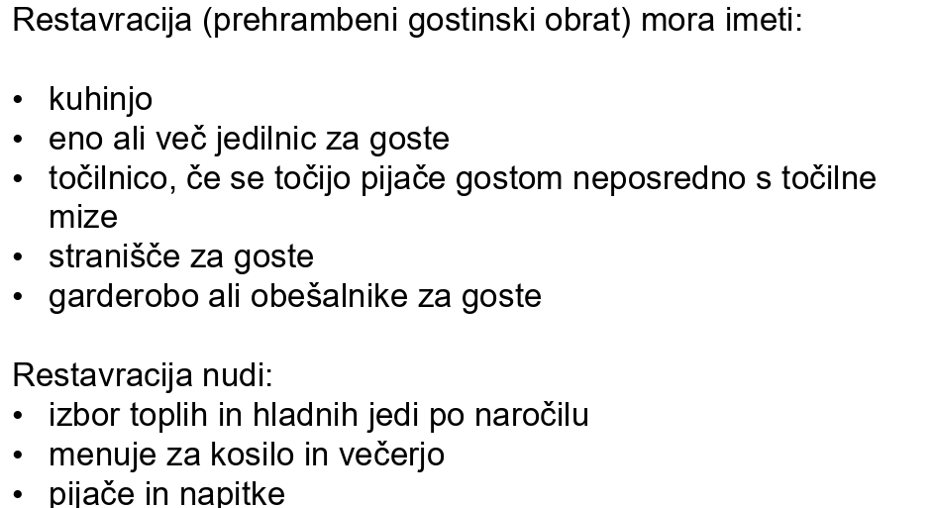
Restavracija

Slide 18
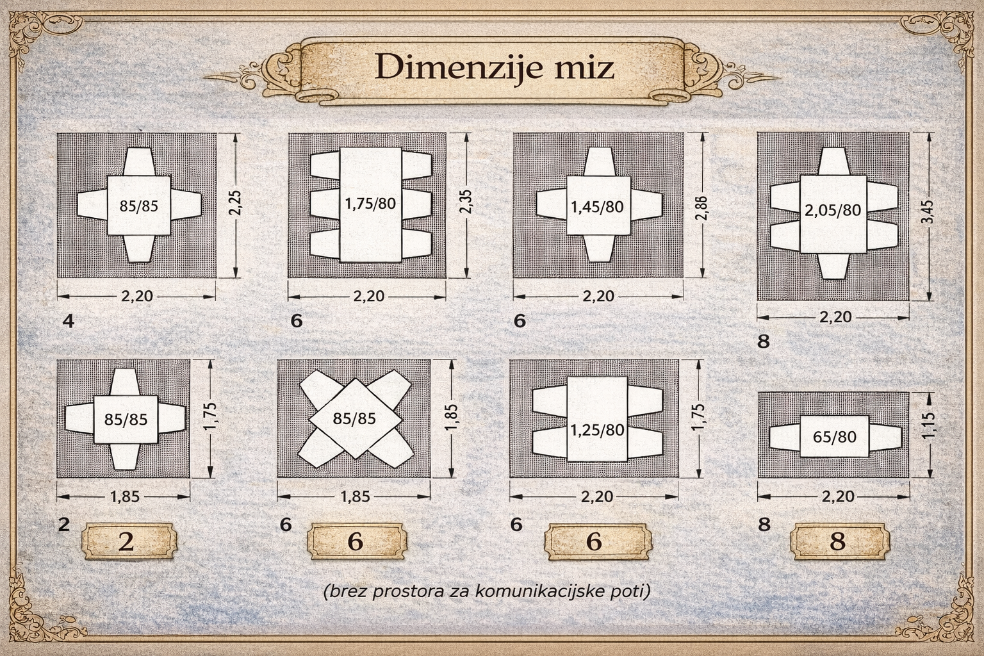

Slide 19
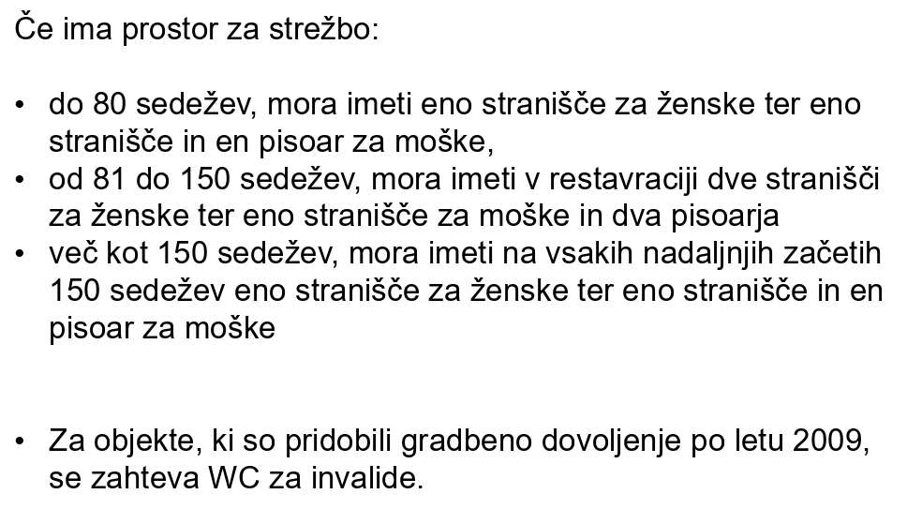
Skupna stranišča

Slide 20
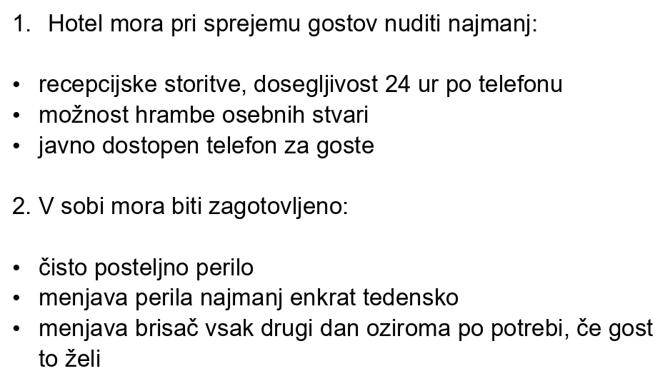
Minimalni obseg storitev v hotelu

Slide 21
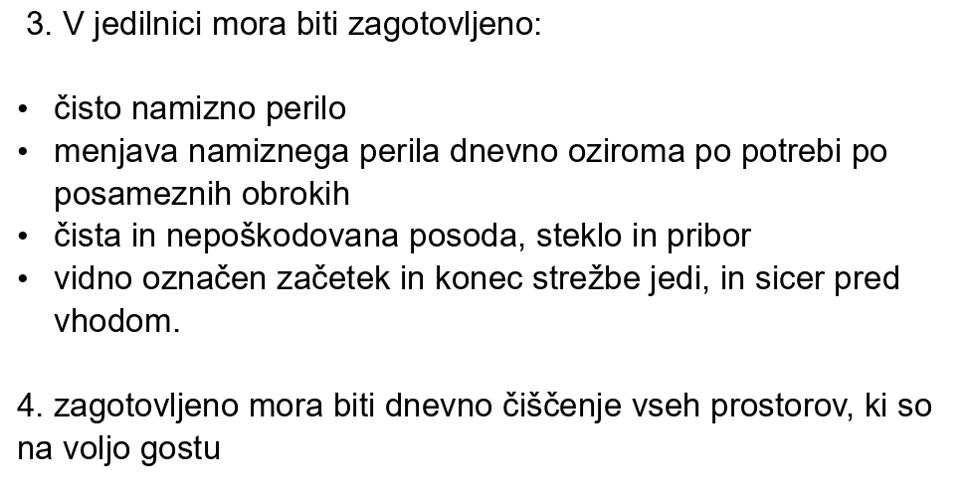
Minimalni obseg storitev v hotelu

Slide 22
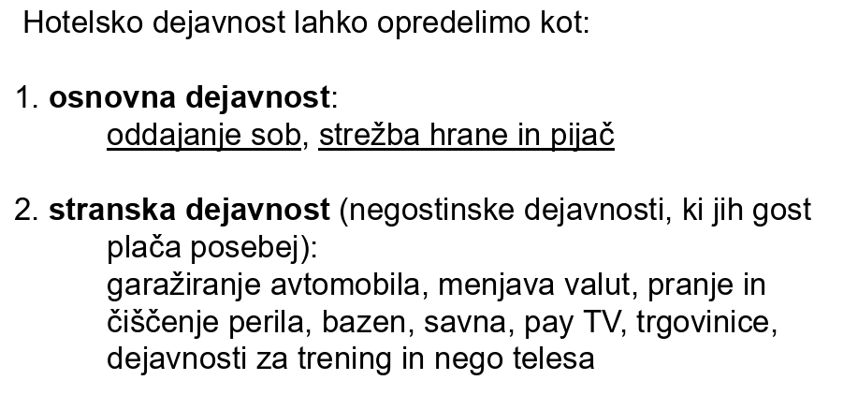
Hotelska dejavnost

Slide 23
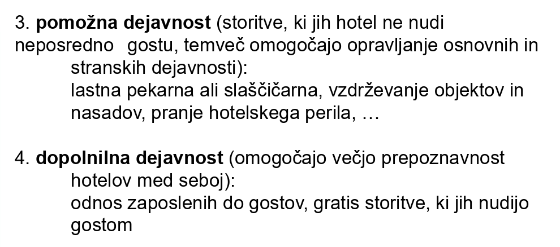
Hotelska dejavnost

Slide 24
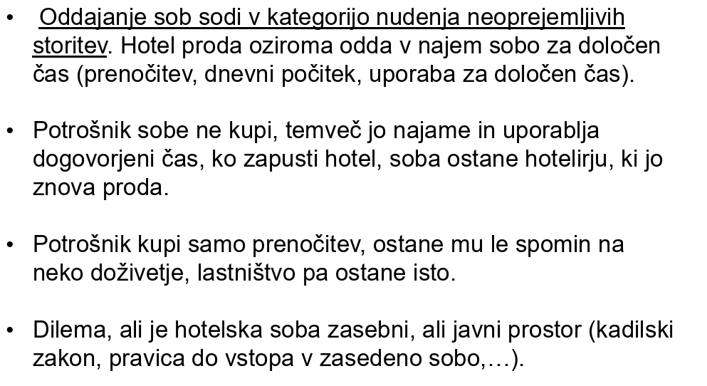
Dejavnost oddajanje sob

Slide 25
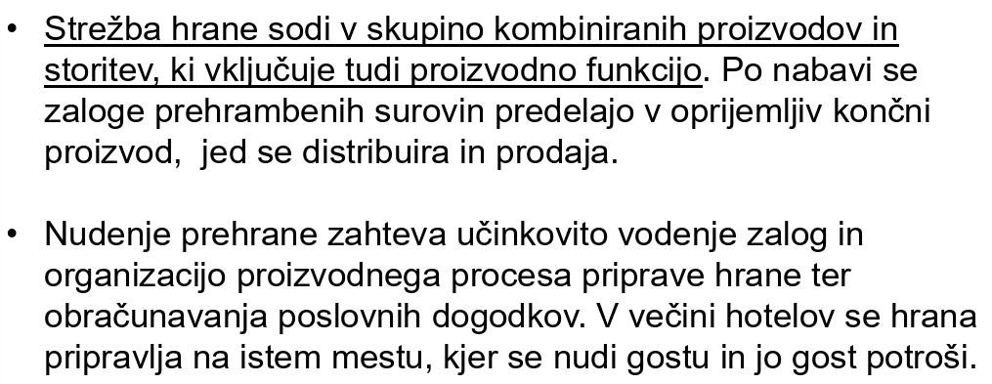
Dejavnost strežbe hrane

Slide 26
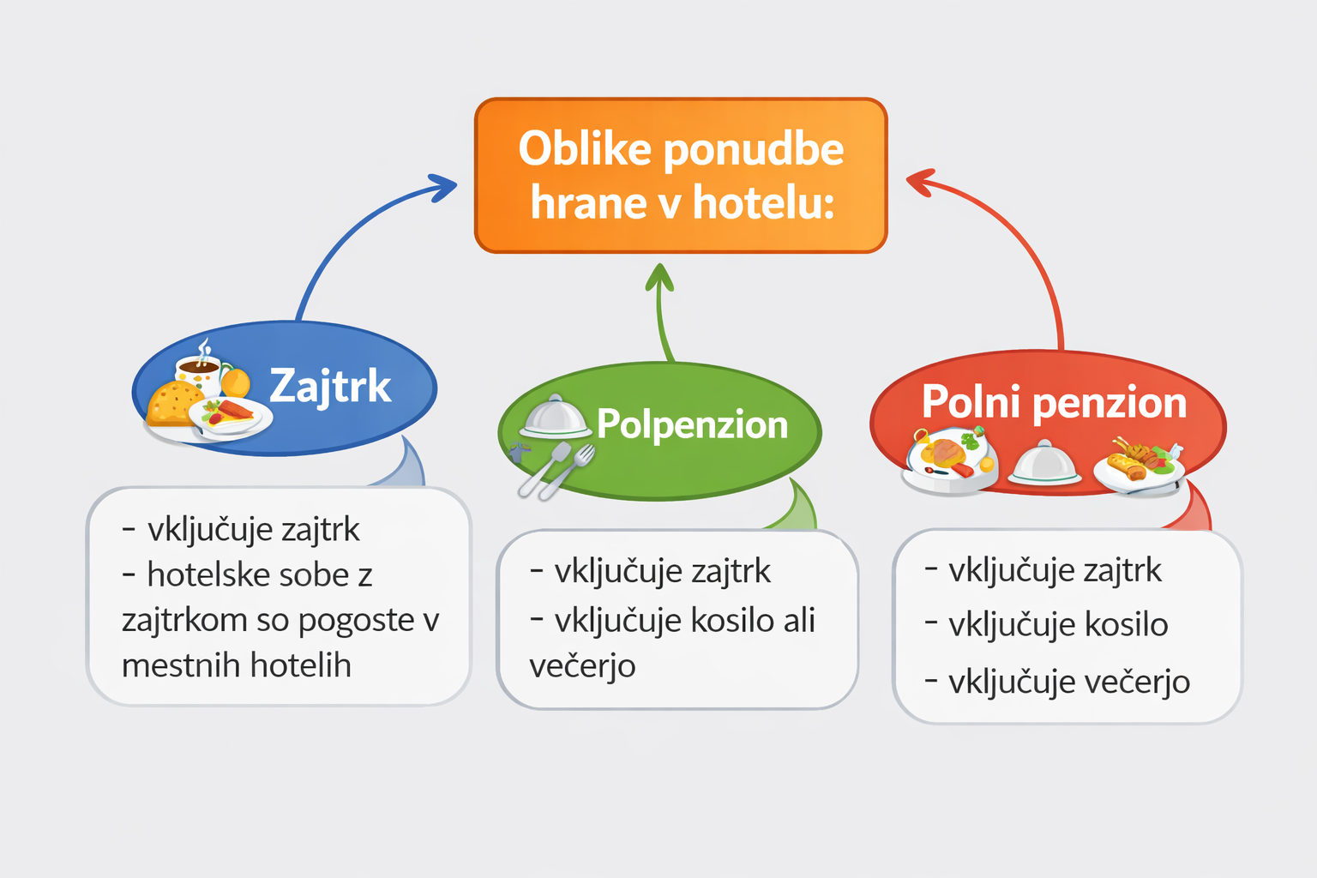

Slide 27
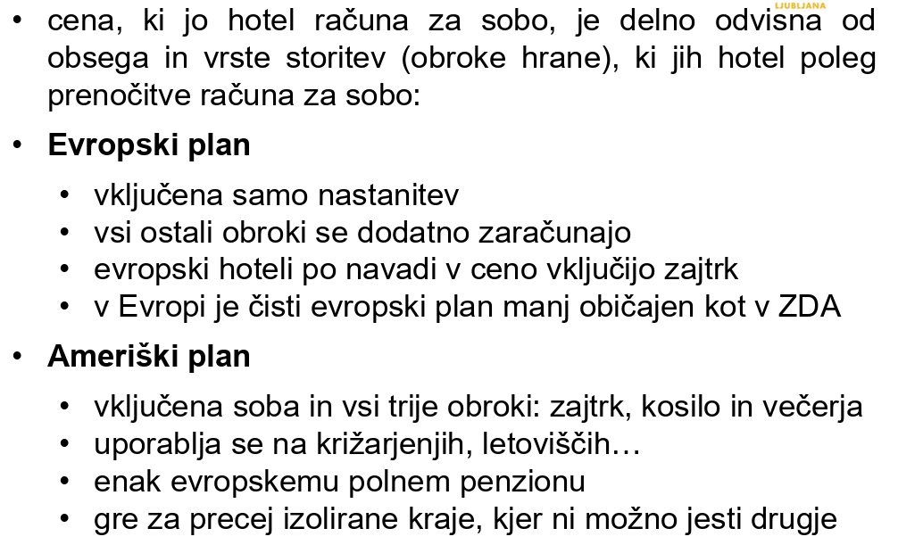
Cena namestitve in prehrane

Slide 28
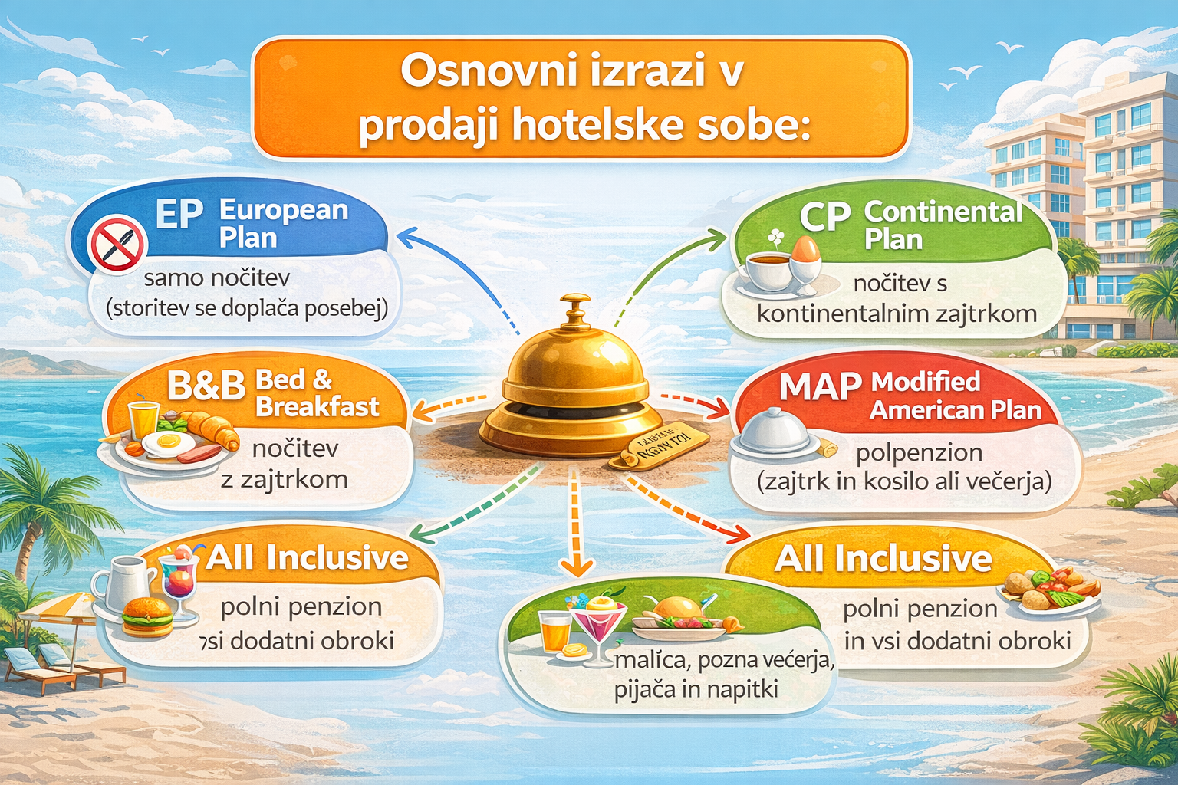

Slide 29
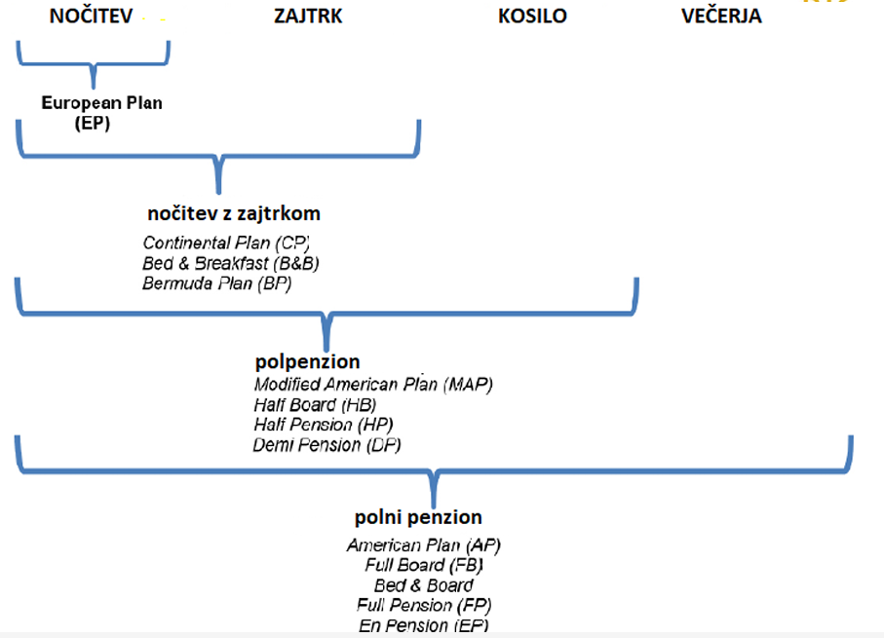
Cena namestitve in prehrane

Slide 30
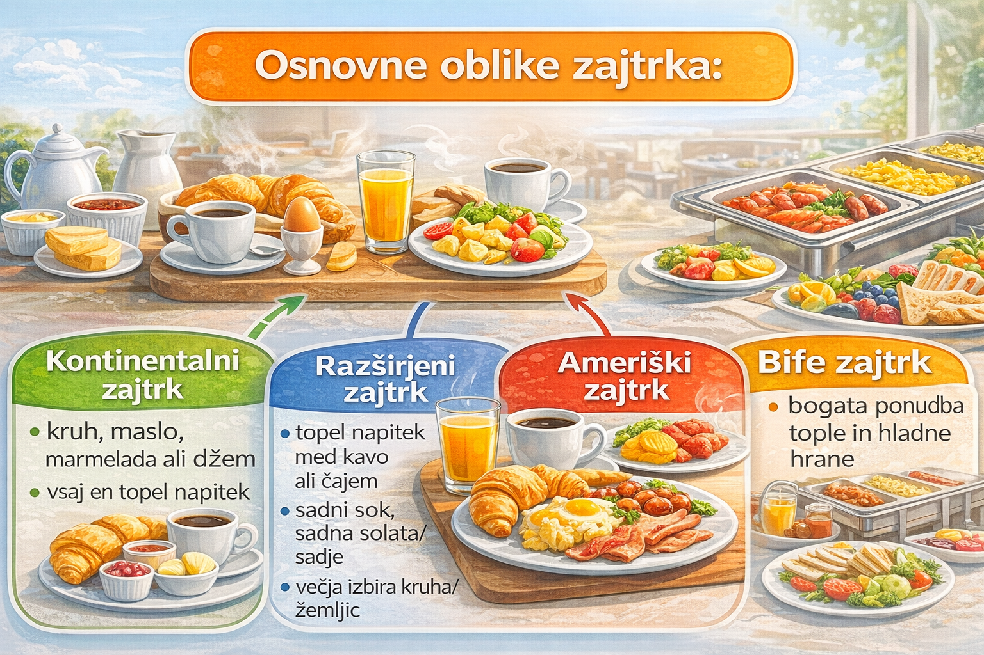

Slide 31


Slide 32
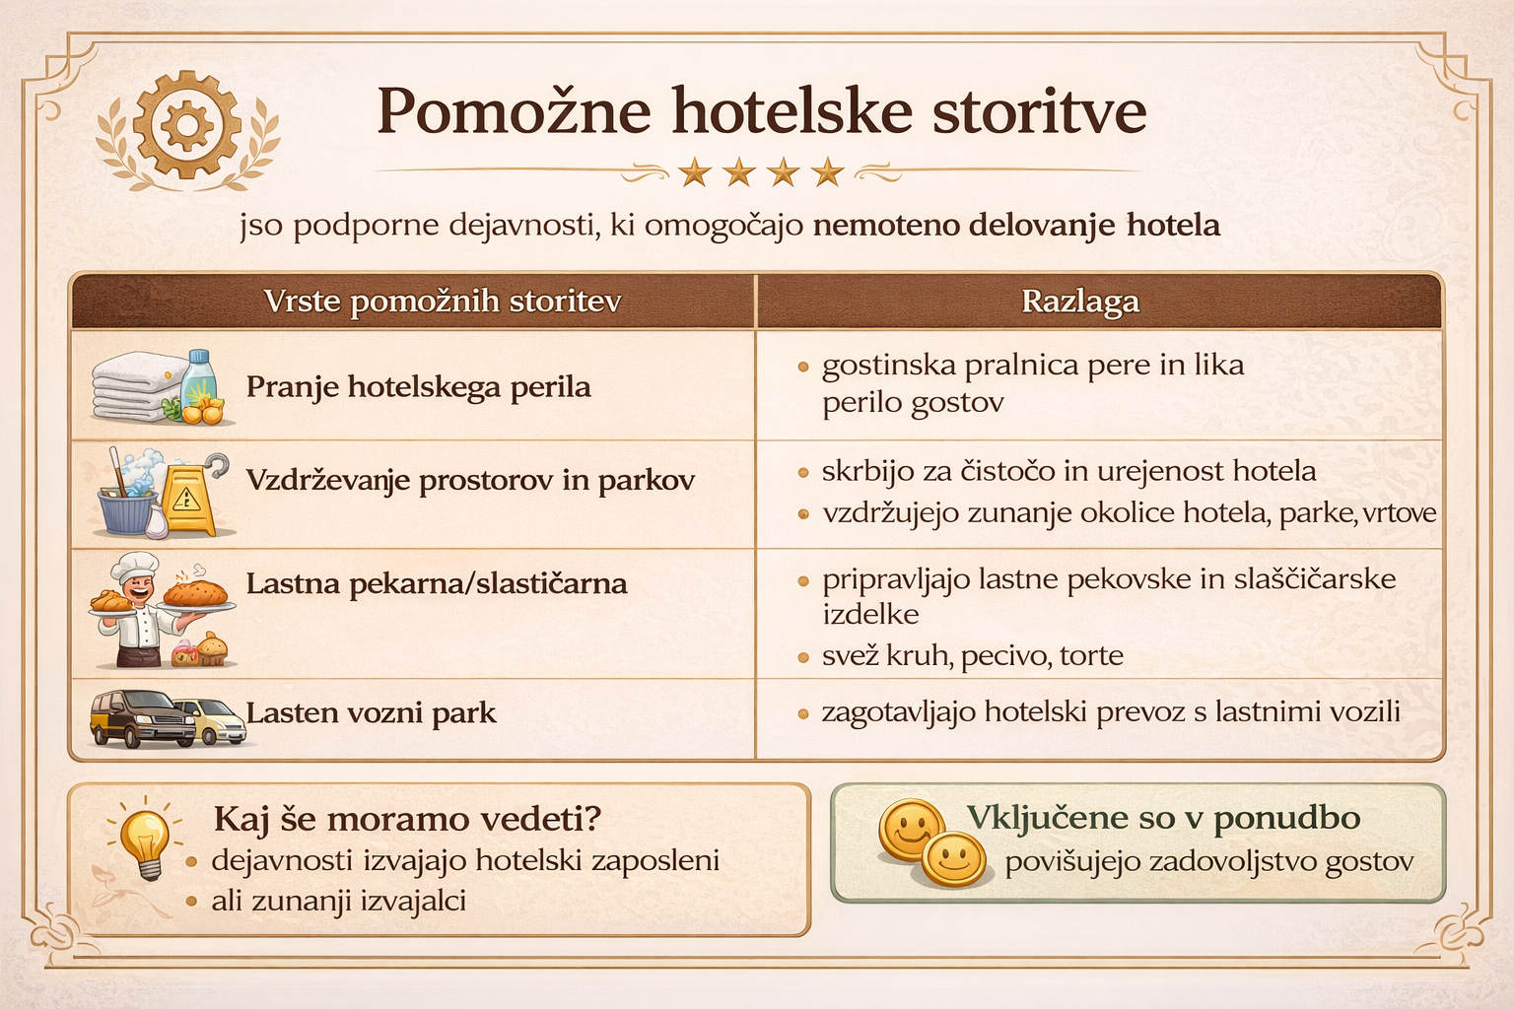

Slide 33
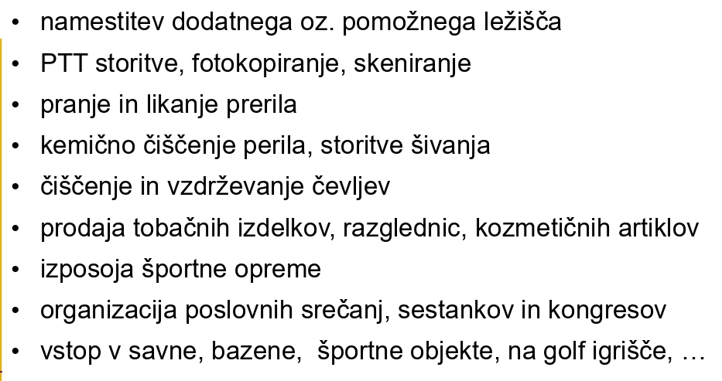
Zaračunljive stranske hotelske storitve

Slide 34
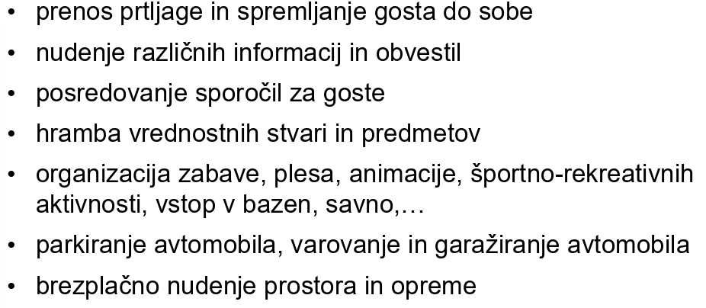
Ne-zaračunljive stranske hotelske storitve

Slide 35
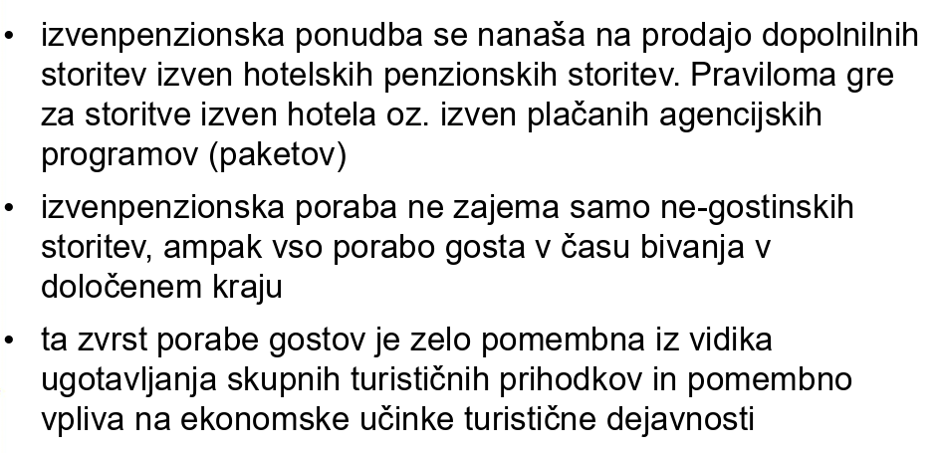
Izvenpenzionske storitve

Slide 36
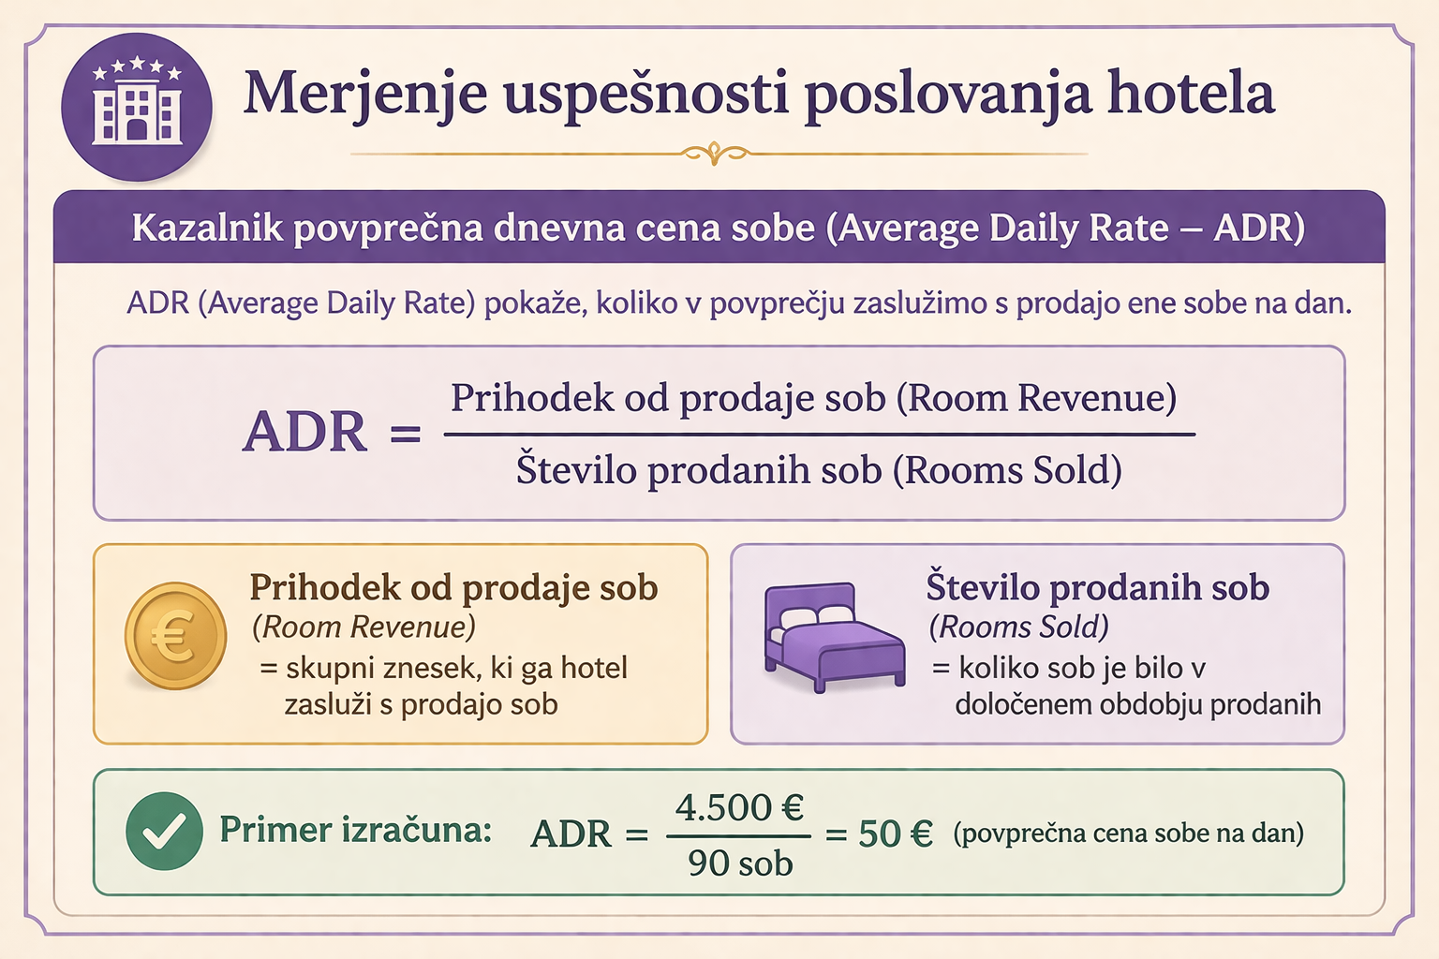

Slide 37
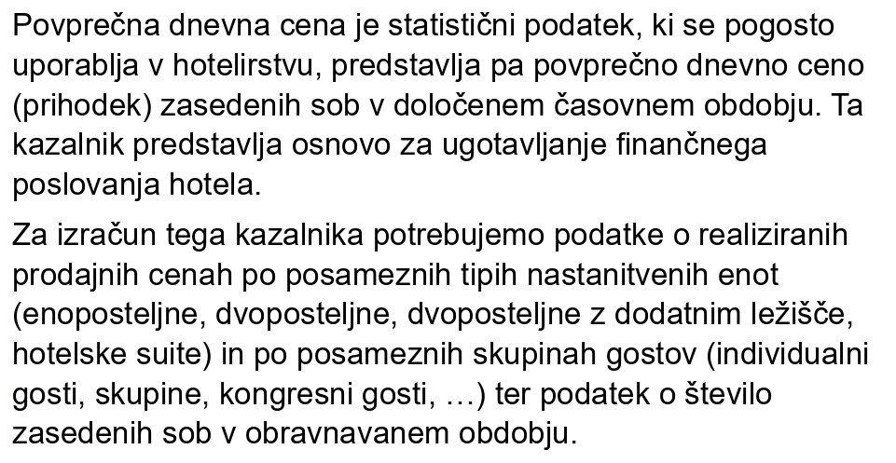
Merjenje uspešnosti poslovanja hotela Metodološko pojasnilo kazalnika povprečne dnevne cene

Slide 38
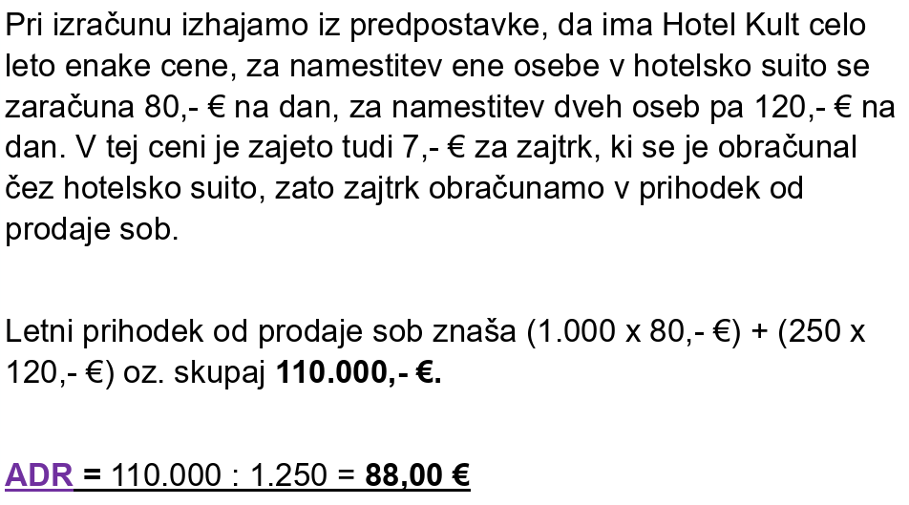
Praktičen primer izračun ADR:

Slide 39
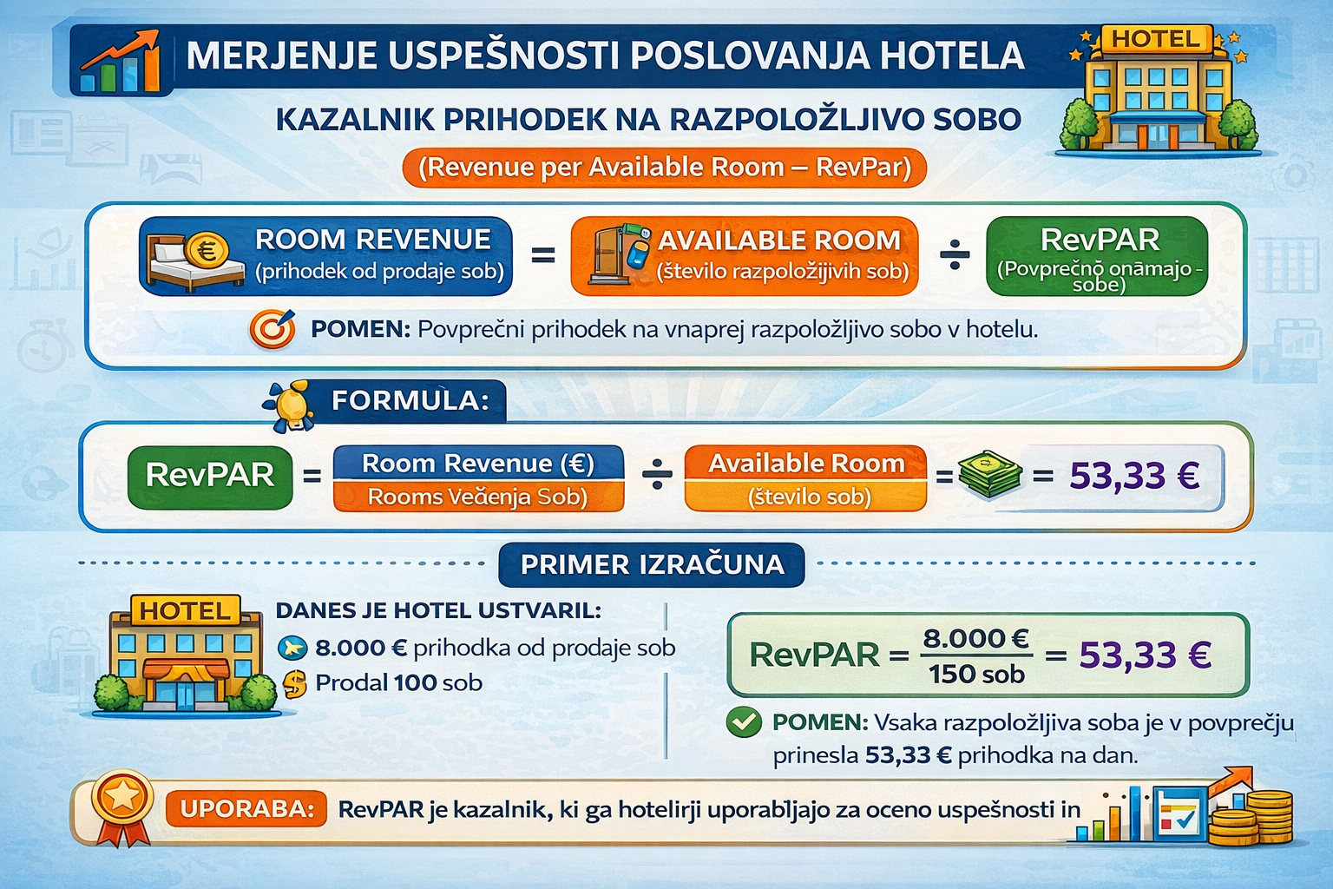

Slide 40
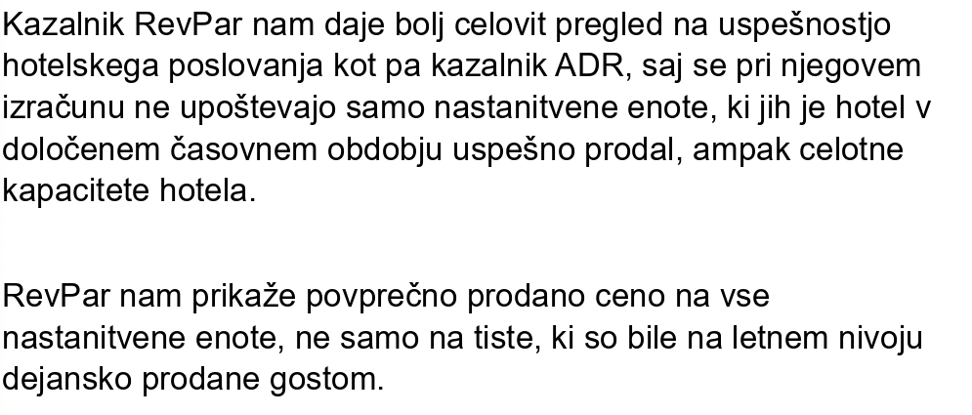
Merjenje uspešnosti poslovanja hotela Metodološko pojasnilo izračuna RevPar

Slide 41
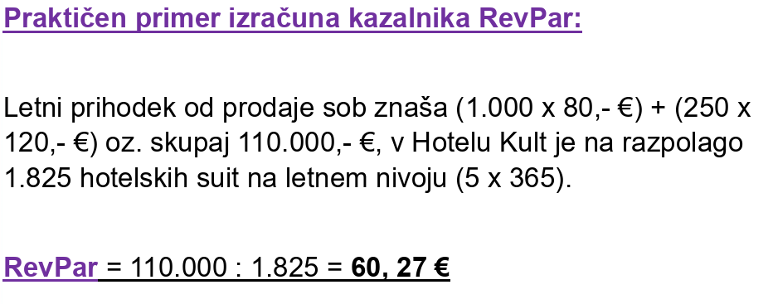

Slide 42
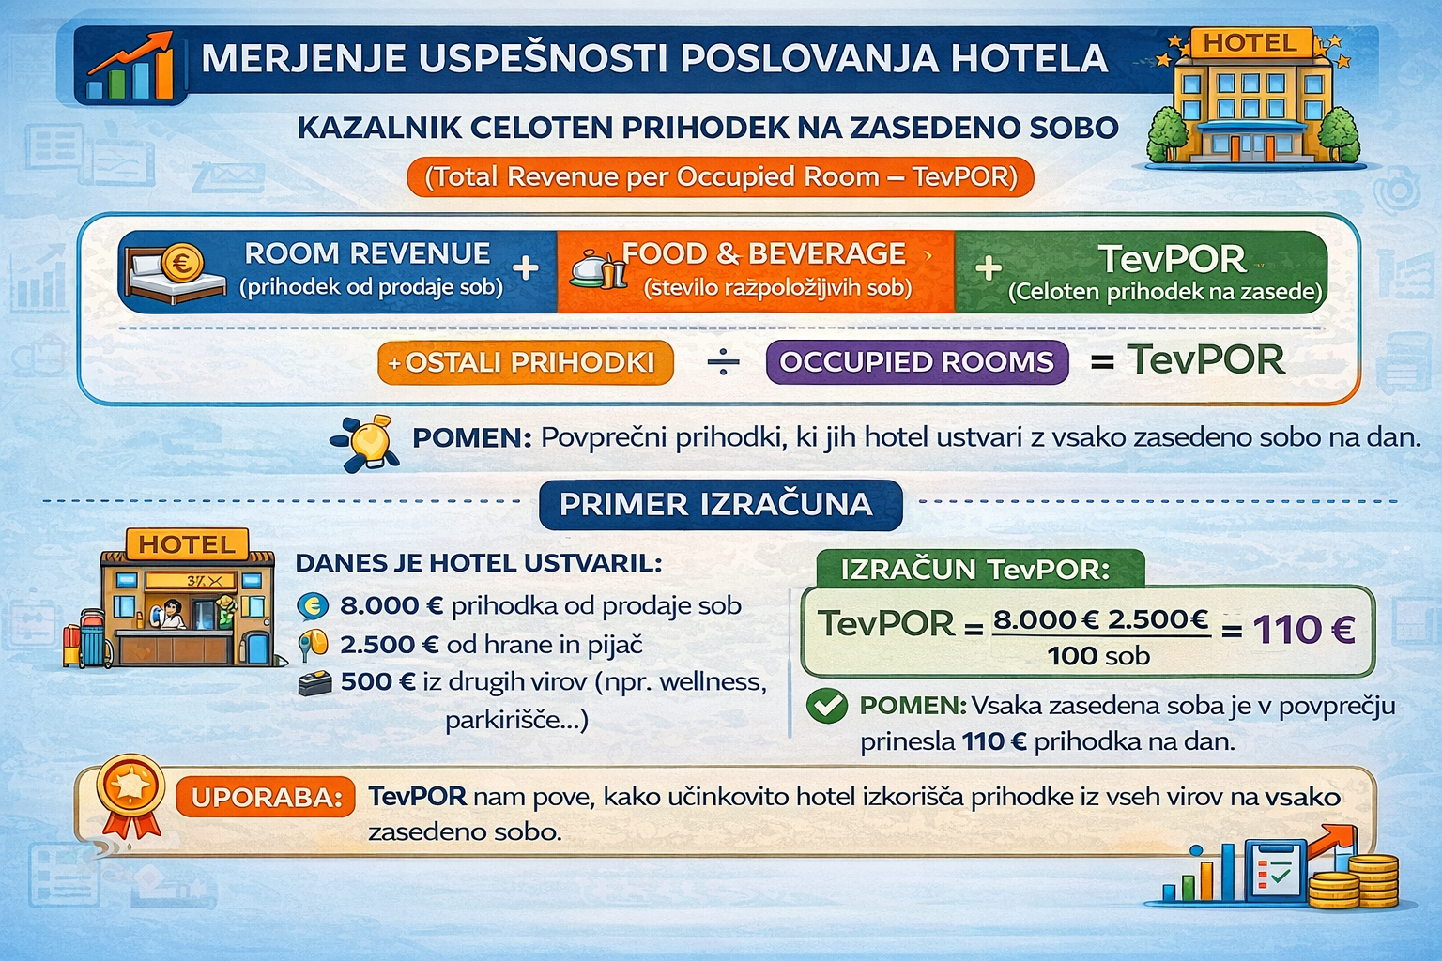

Slide 43
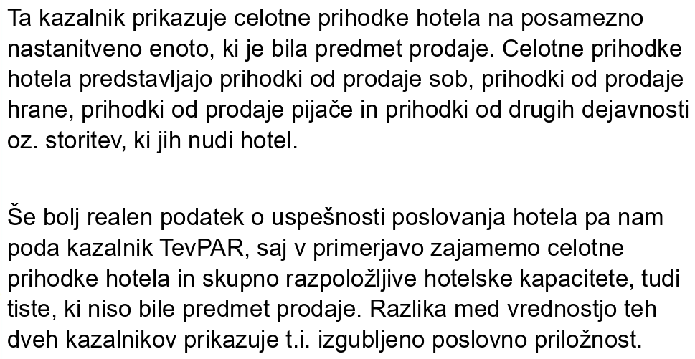
Merjenje uspešnosti poslovanja hotela Metodološko pojasnilo izračuna TevPOR:

Slide 44
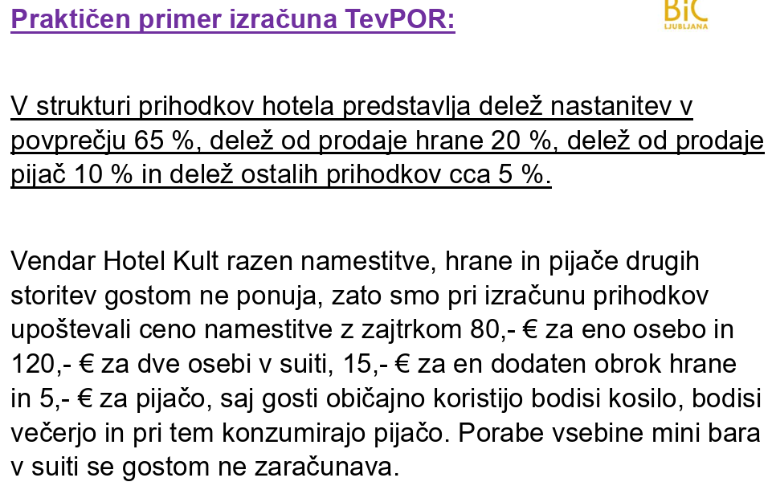

Slide 45
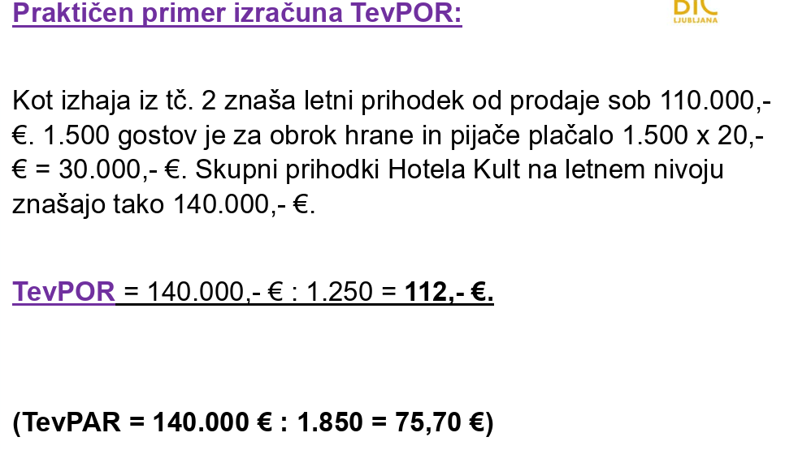

Slide 46
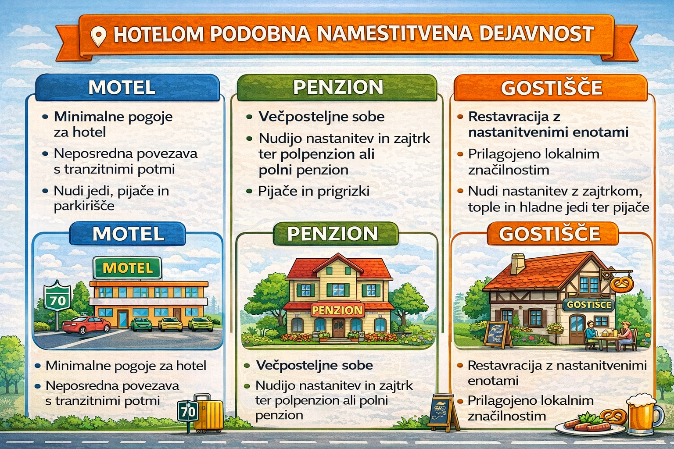

Slide 47
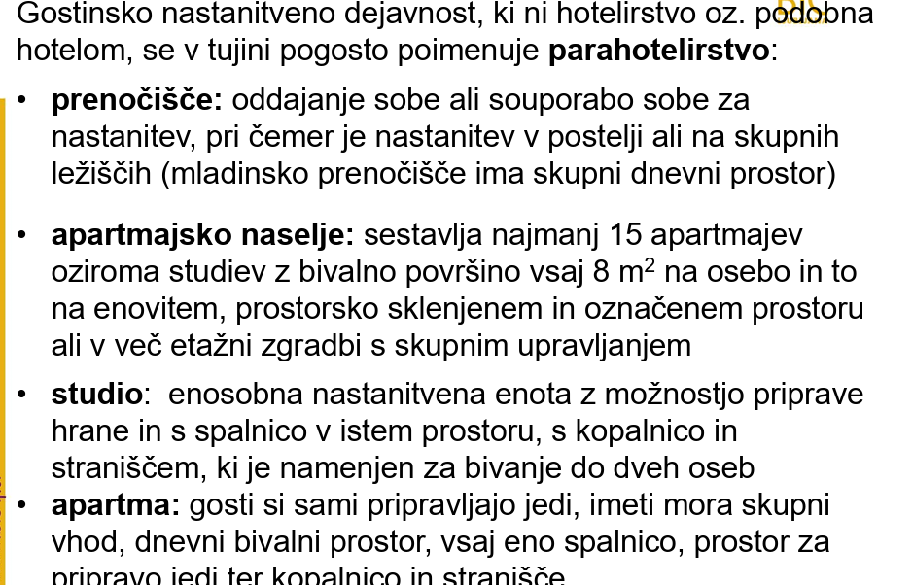
T.i. parahotelirstvo (1.)

Slide 48
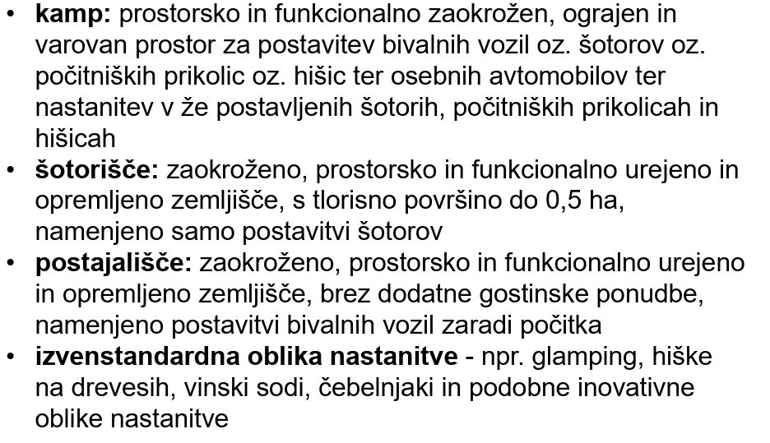
T.i. parahotelirstvo (2.)

Slide 49
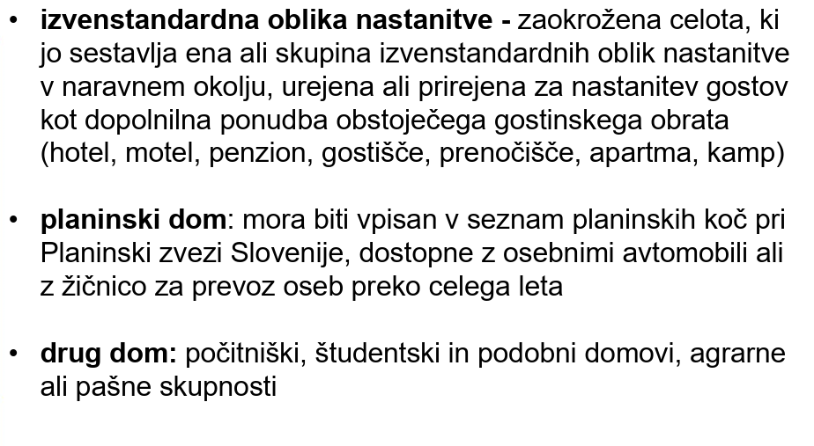
T.i. parahotelirstvo (3.)

Slide 50


Slide 51


Slide 52
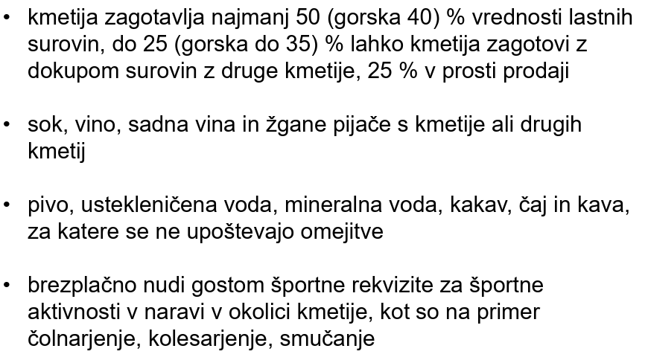
Dopolnilna dejavnost turizem na kmetiji

Slide 53
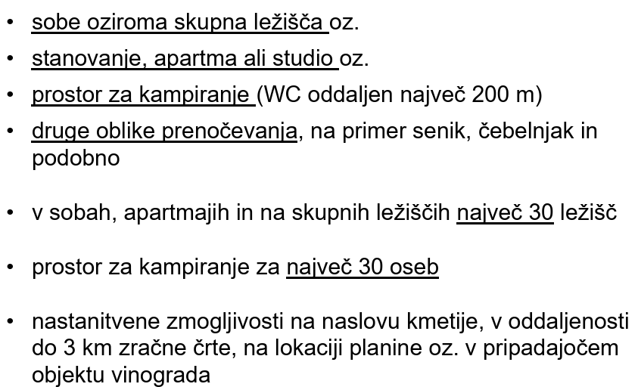
Kmetija z nastanitvijo

Slide 54
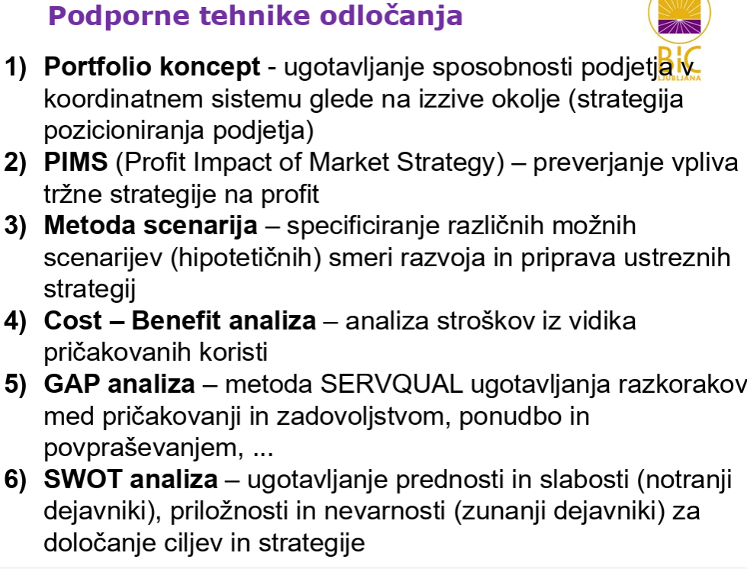

Slide 55


Slide 56
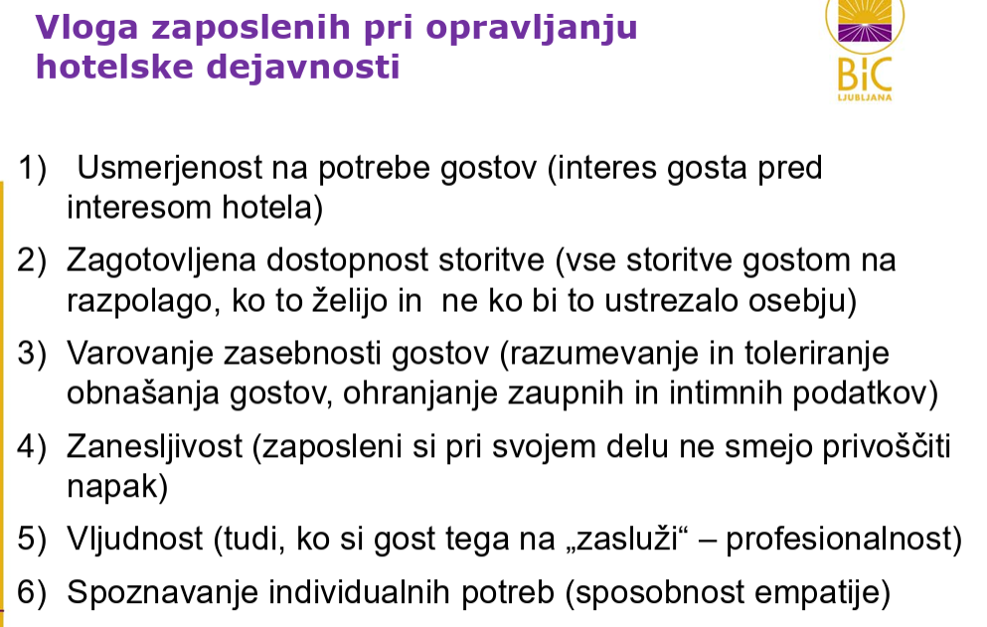

Slide 57
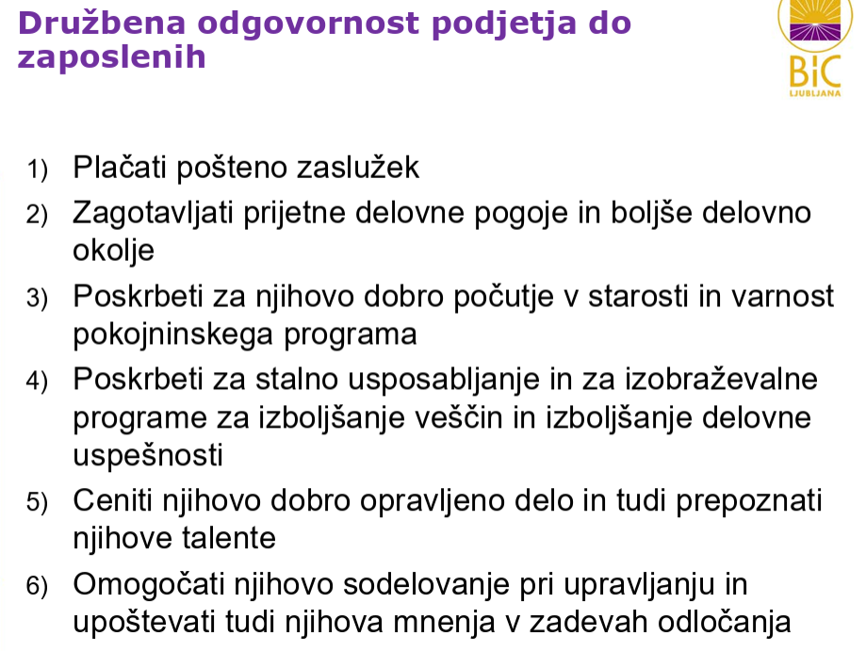

Slide 58
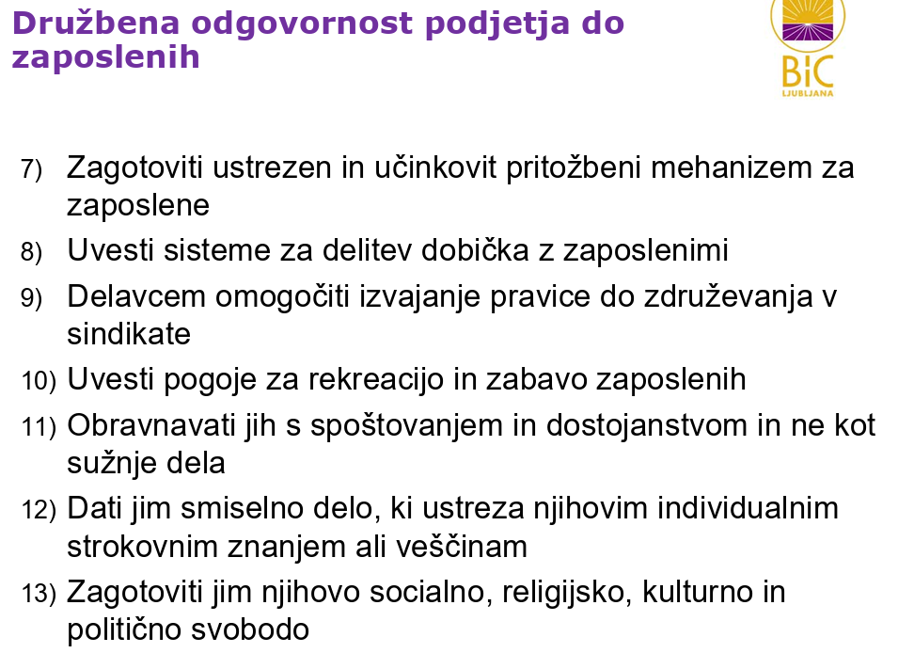

Slide 59

Pomen kakovosti za hotelsko dejavnost

Slide 60


Slide 61


Slide 62


Slide 63


Slide 64


Slide 65


Slide 66

Definicija kakovosti

Slide 67


Slide 68


Slide 69

Dejavniki kakovosti

Slide 70

Vrste kakovosti

Slide 71

Modeli kakovosti

Slide 72

Model kakovosti storitev 4Q

Slide 73

Model pričakovane in zaznane kakovosti

Slide 74

Model vrzeli (SERVQUAL)

Slide 75

Model vrzeli: 5 vrzeli

Slide 76

Model vrzeli: 5 vrzeli

Slide 77

Rezultati preverjanja odstopanj med pričakovano in zaznano kakovostjo hotelske storitve

Slide 78

Izboljšanje kakovosti

Slide 79

Izboljšanje kakovosti

Slide 80

Odpravljanje napak, reševanje pritožb

Slide 81

Total Quality Management

Slide 82

Total Quality Management

Slide 83

Total Quality Management

Slide 84

Total Quality Management

Slide 85

TQM v hotelirstvu

Slide 86

TQM v hotelirstvu

Slide 87

Poslovanje recepcije – naslednja predavanja
Vprašanja?

